Slide 1

NÁZEV ŠKOLY | BRÁNA, základní škola a mateřská škola Kollárova 456, 509 01 Nová Paka
ČÍSLO PROJEKTU | CZ.1.07/1.4.00/21.3750
NÁZEV PROJEKTU | Rozvoj čtení a práce s informacemi
ČÍSLO A NÁZEV KLÍČOVÉ AKTIVITY | I/2 Inovace a zkvalitnění výuky směřující k rozvoji čtenářské a informační gramotnosti
AUTOR | Ema Koťátková
PŘEDMĚT | Český jazyk
TÉMATICKÝ OKRUH | Křesťanská výchova 1
NÁZEV DUM | Tvá ruka
ROČNÍK | 2.
ČÍSLO MATERIÁLU | VY_12_INOVACE_3_11_CJ_Tvá ruka
DATUM TVORBY | 3.11.14
ANOTACE | Tento materiál je zařazen do vzdělávací oblasti Křesťanská výchova 1, žáci odpovídají na otázky, vysvětlují význam slovního spojení, doplňují chybějící slova do textu.

Slide 2

Tvá ruka

Slide 3
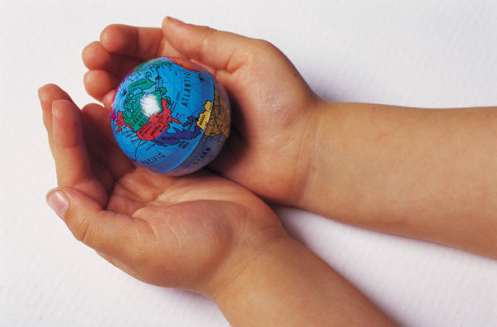
Já Ti chci vzdávat chválu svou,
za to, že ruka tvá je nade mnou.
Bůh dává moudrost, vědění,
díky Ti za to, že se neměníš.

Slide 4
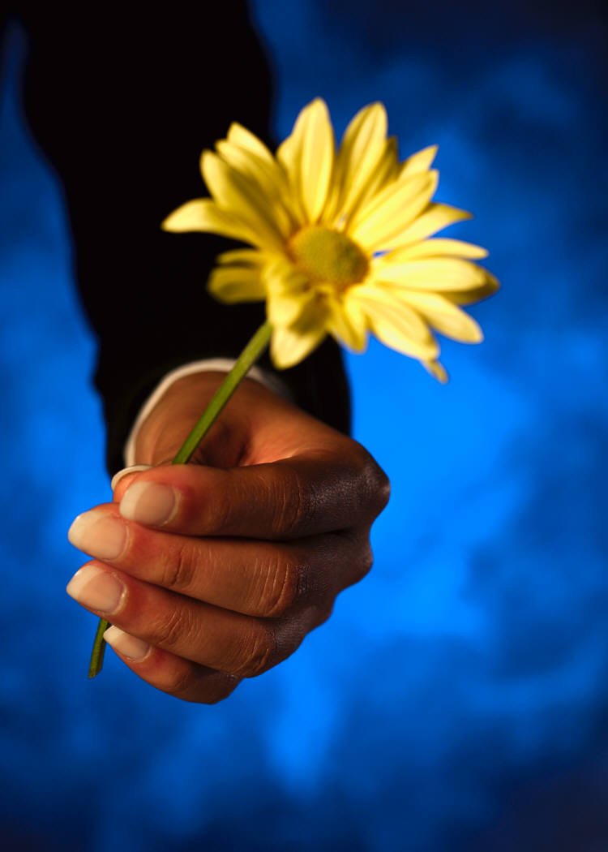
Odpověz na otázky
Za co, chceme vzdát Bohu chválu?
Chci vzdát Bohu chválu, za to, že jeho ruka je nade mnou.
2. Co dává Bůh?
Bůh dává moudrost a vědění.
3. Za co jsem Bohu vděčný?
Za to, že se nemění.

Slide 5
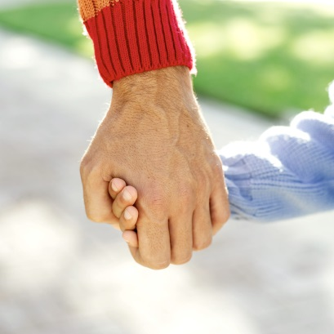
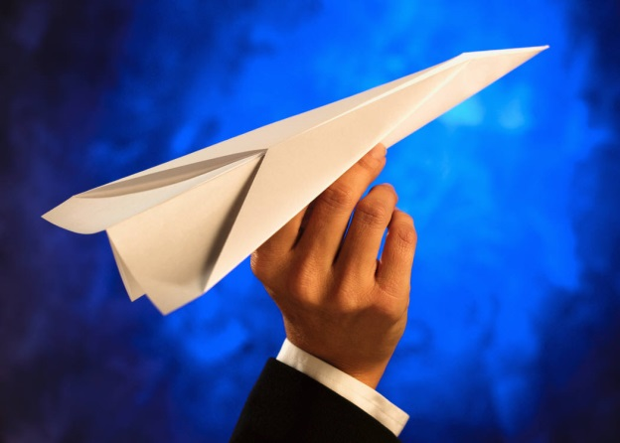
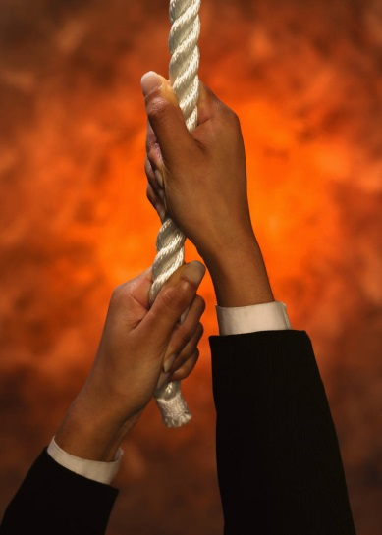
Vysvětli
ruka tvá je nade mnou
bezpečí
důvěra
ochrana

Slide 6
Doplň do textu chybějící slova
ruka
dává
vzdávat
to
vědění
díky
Já Ti chci _______ chválu svou,
za ____, že ____ tvá je nade mnou.
Bůh _____ moudrost, ______,
_______ Ti za to, že se neměníš.

Slide 7
Použité zdroje
Galerie Klipart MS Office

